Slide 1

Институт информатики и кибернетики
Кафедра программных систем
Название презентации:
шрифт фирменный Electra Text Pro, размер не более 18 п.
полужирный шрифт, ПРОПИСНЫЕ БУКВЫ
Выпускная квалификационная работа бакалавра/магистра
Выполнил: должность группа
Фамилия И.О.
Научный руководитель: звание, степень
Фамилия И.О.
Консультант: должность / звание, степень
Фамилия И.О.
Шрифт Electra Text Pro размер не более 14п
Самара 2022

Slide 2
НАЗВАНИЕ СЛАЙДА В 1 ИЛИ 2 СТРОКИ
ПРОПИСНЫЕ БУКВЫ, ПОЛУЖИРНЫЙ ШРИФТ 18 ПТ
Фирменный шрифт Electra Text Pro внедрен в файл презентации для отображения на компьютерах, на которых данный шрифт отсутствует.
Для текста возможно использование шрифтов Arial и Times New Roman/
Тема ВКР. Шрифт Electra Text Pro, размер 14 пт
2/ХХ

Slide 3
НАЗВАНИЕ СЛАЙДА В 1 СТРОКУ ПРОПИСНЫЕ БУКВЫ, П/Ж ШРИФТ 18 ПТ
Последний слайд
БЛАГОДАРЮ ЗА ВНИМАНИЕ!
3/ХХ

Slide 4

Институт информатики и кибернетики
Кафедра программных систем
Разработка программного имитатора гидроагрегатов на платформе имитационного моделирования SIMIT для тестирования программных модулей системы управления ГЭС
Выпускная квалификационная работа бакалавра/магистра
Выполнил: обучающийся гр.6400-020302D Петров П.П.
Научный руководитель: доцент, к.т.н.
Сидоров С.С.
Консультант: ассистент
Иванов И.И.
Самара 2022

Slide 5
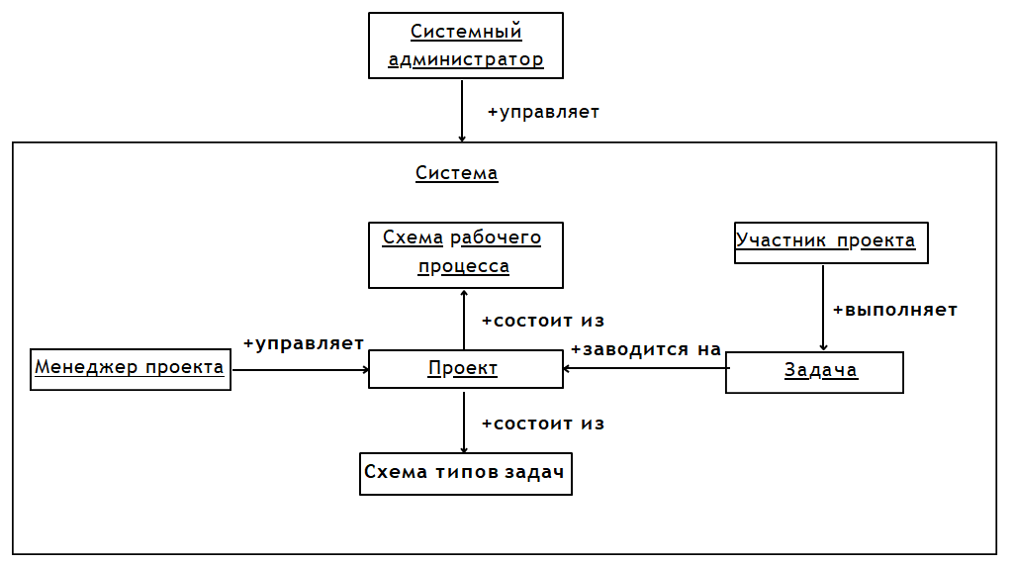
ПРИМЕР: ПРЕДМЕТНАЯ ОБЛАСТЬ
Разработка информационной системы управления IT-проектами
5/20

Slide 6
ПРИМЕР: АНАЛИЗ ПРЕДМЕТНОЙ ОБЛАСТИ
Автоматизация процесса учета рабочего времени позволяет:
избавиться от бумажных табелей;
упросить механизм учета рабочего времени со стороны рядовых сотрудников;
упростить механизм утверждения учтенного времени со стороны руководителей;
использовать цифровые табели для расчета оплаты труда.
Актуальность проблемы для ООО «НетКрэкер»:
большой штат сотрудников (более 3500 чел. в России);
наличие одного и более формального руководителя у каждого сотрудника компании.
Разработка автоматизированной системы учета рабочего времени
в ООО "НетКрэкер"
6/20

Slide 7
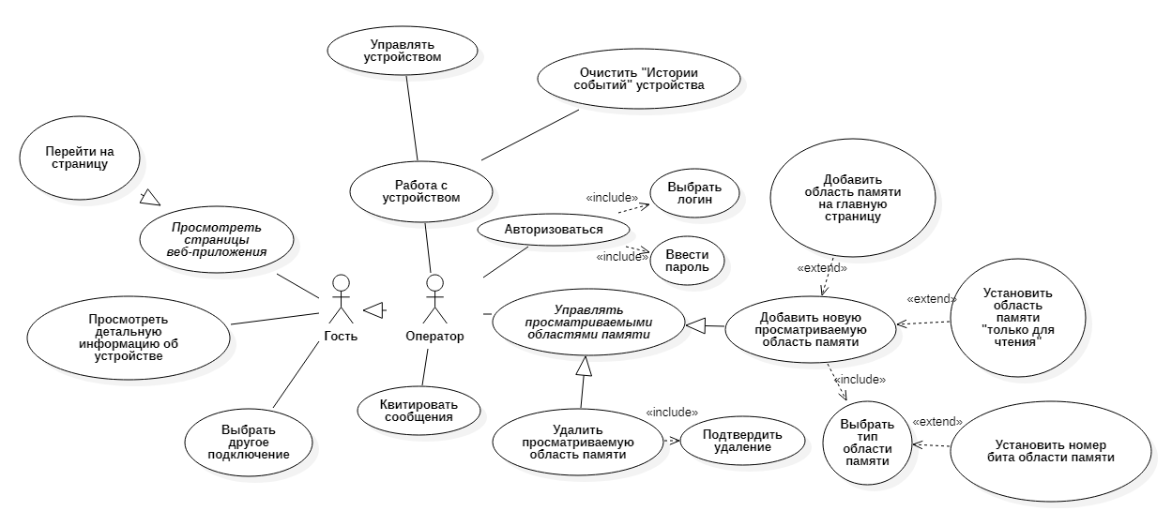
ПРИМЕР: Диаграмма компонентов
Разработка программного имитатора гидроагрегатов на платформе
имитационного моделирования SIMIT для …
7/20

Slide 8
Заключение / Выводы
В результате разработки проекта были выполнены следующие задачи:
Проведен анализ предметной области и изучены системы-аналоги.
Изучены методы построения рекомендательных систем.
Разработана структурная схема системы.
Разработан информационно-логический проект-системы.
Разработано программное обеспечение, произведены тестирование и отладка.
Произведена апробация системы.
БЛАГОДАРЮ ЗА ВНИМАНИЕ!
8/ХХ

